Slide 1
Simplification
Rendre les informations plus compréhensibles:
Pourquoi, pour qui et comment?

Slide 2
Introduction
La Fédération Lire et Ecrire promeut l'accès à la formation aux compétences de base pour les adultes et le maintien des acquis. Elle est reconnue par le SEFRI.
Loi fédérale sur la formation continue - LFCo
L'Association Lire et Ecrire est membre de la Fédération Lire et Ecrire.
Les deux organisations s'engagent pour l'accès de tous les publics à la communication écrite et pour soutenir les actions visant à simplifier les textes.

Slide 3
Vos intervenantes
Sarah Soleymani
Association Lire et Ecrire
Chargée de communication section Vaud
Responsable régionale Nord Vaudois
Simplificatrice
Véronique Stalder
Association Lire et Ecrire
Responsable régionale La Côte
Simplificatrice

Slide 4
L'accessibilité: un enjeu de société
Ce n'est pas seulement avoir accès à l'information,
c'est aussi pouvoir la comprendre!
Une maîtrise insuffisante de l'écrit ?
Un risque d'exclusion:
sociale
économique
politique
culturelle

Slide 5
Les chiffres parlent
1 personne sur 6 (16% des 16-65 ans) a des difficultés en lecture et en écriture pour gérer sa vie quotidienne et professionnelle.
1 personne sur 12 (9% de la population) a des difficultés à résoudre des problèmes mathématiques dans la vie de tous les jours.
1 personne sur 5 (20% de la population) n’a pas ou peu de compétences numériques de base.

Slide 6
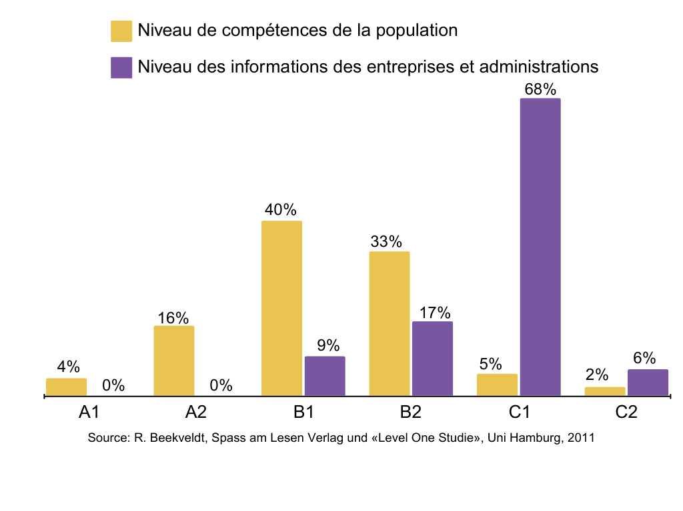
Un décalage révélateur
Notes:
Pas mal de gens.
Voici la répartition des compétences dans la population allemande.
Pas vraiment différent en Suisse.
En tout: 60%
Suivant les stats: 40 à 60%

Slide 7
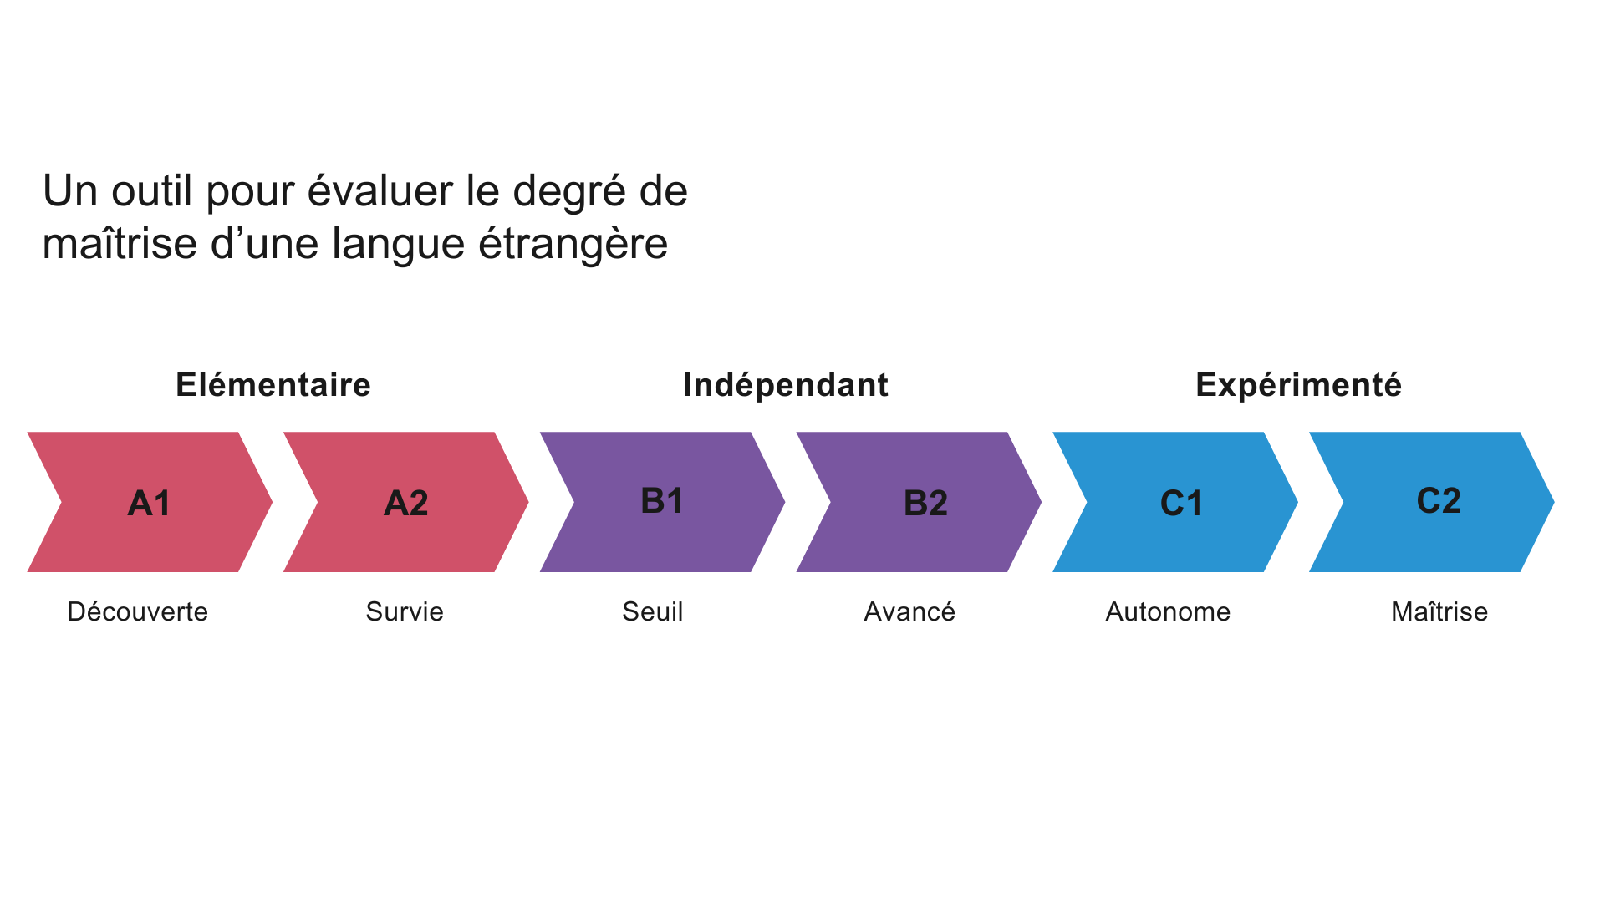
Le cadre européen de référence CECRL
Notes:
Pas mal de gens.
Voici la répartition des compétences dans la population allemande.
Pas vraiment différent en Suisse.
En tout: 60%
Suivant les stats: 40 à 60%

Slide 8
Le pouvoir d'agir
Nous avons tous un rôle à jouer:
Les personnes en difficulté avec la lecture, l'écriture, le calcul et les outils numériques
Les acteurs sociaux, économiques et politiques
Améliorer le niveau de compétences
(responsabilité individuelle)
Agir pour faciliter l’accès à la formation et à l’information (responsabilité collective)

Slide 9
L'égalité des chances
Chaque personne a le droit:
d’être informée des choses importantes la concernant
de comprendre les informations qu’elle reçoit
de connaître et de revendiquer ses droits
de faire ses choix et de prendre des décisions

Slide 10
Simplifier pour qui?
Personnes en situation de handicap intellectuel
Personnes avec des troubles cognitifs
Personnes dont le français n’est pas la langue maternelle
Personnes en situation d’illettrisme
Moi! Tout le monde…

Slide 11
Le langage simplifié, c’est quoi?
FALC – Facile à lire et à comprendre
Personnes en difficulté avec la lecture
Niveau A1 – A2
Des règles européennes
Langage clair
Tout public
Niveau B1
Norme ISO 24495 depuis 2023

Slide 12
Les objectifs de la simplification
Trouver l’information
Comprendre l’information
Utiliser l’information
Focus sur la capacité du lectorat à bien utiliser l’information
pour pouvoir passer à l’action

Slide 13
Les avantages de la simplification
Vous créez un lien de proximité et de confiance avec votre public
Vous faites mieux passer vos messages
Vous économisez du temps : le vôtre et celui de votre public
Vous respectez les droits et devoirs de chaque personne : les vôtres et ceux de votre public

Slide 14
Les grands principes de la simplification
Un tri des informations
Des mots simples et des phrases courtes
Une police facile à lire
Une mise en page aérée
Des illustrations explicites
Une révision du texte

Slide 15
Le tri des informations
Allez à l’essentiel: quel est le message principal?
Formulez une idée par phrase
Donnez une information concrète et explicite
Précisez ce que le public doit faire
Astuces
Adressez-vous directement au public​
Structurez l'information

Slide 16
Les mots
Utiliser des mots courts et connus à l’oral
Mots du quotidien
Eviter le jargon
 école
 établissement scolaire

Slide 17
Les phrases
Utiliser des phrases courtes:
> 15 à 20 mots: texte pour le grand public
> 5 à 15 mots: texte pour les personnes en difficulté avec l'écrit
Faire des phrases simples: sujet – verbe – objet
Aller à l’essentiel et évitez les mots inutiles
Forme positive
Forme active
Évitez les phrases subordonnées
Évitez la nominalisation

Slide 18
La police d’écriture
Préférez une police sans empattement,
dite police bâton ou sans serif
 Tahoma, Verdana, Arial, Helvetica,
Luciole, Inclusive sans.
 Garamond, Times New Roman, Georgia, Century.

Slide 19
La mise en page
Typographie claire:
Lisible
Grande: taille 12 minimum
Mettre en évidence avec le gras
Texte aligné à gauche
Mise en page aérée:
Interlignes
Paragraphes

Slide 20
Les images
Simples



Slide 21
Les pictogrammes
Standard


WC

Slide 22
Les pictogrammes
Ces symboles ont une fonction informative: Ils servent à transmettre un message
Utiliser les symboles connus du grand public

Slide 23
La révision
Auto-révision à l’aide d’outils
Révision par une autre personne experte
Révision par un groupe de personnes ayant le profil du public-cible

Slide 24
Les outils pour la simplification
Communiquer pour tous: Guide pour une information accessible
Lien
L'information pour tous : Règles européennes pour une information facile à lire et à comprendre
Lien
Guide des bonnes pratiques pour des documents administratifs clairs. Réfléchir - Rédiger - Réviser
Lien

Slide 25
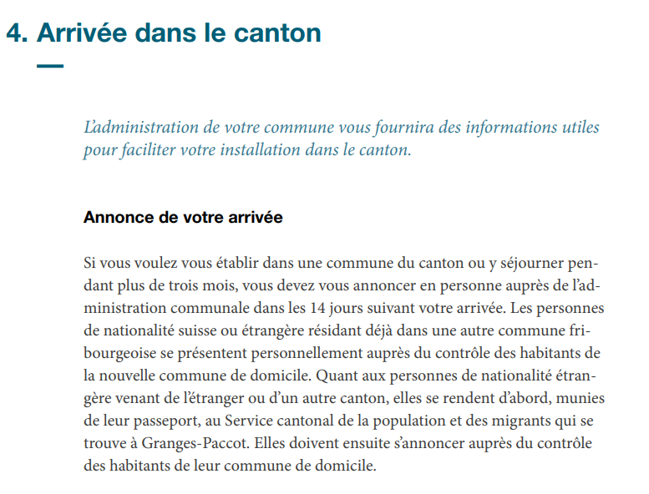
Bonne pratique
Texte d'origine
Source:
brochure-de-bienvenue-francais.pdf

Slide 26
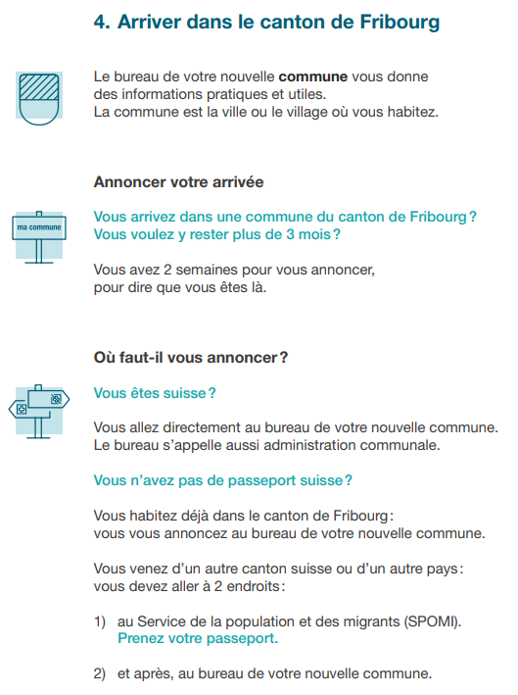
Bonne pratique
Texte adapté
Source:
brochure-de-bienvenue-francais-langage-simplifie-2024.pdf

Slide 27
Mise en bouche
Phrase d’origine
Mathilde, qui a obtenu son diplôme à l’Université de Genève et qui a cinq ans d’expérience dans le domaine, travaille à l’Institut des Poussins depuis seulement deux semaines.

Slide 28
Mise en bouche
Adaptation selon les critères du
Langage clair
Mathilde travaille depuis deux semaines à l'Institut des Poussins. Elle a obtenu son diplôme à l’Université de Genève. Elle a cinq ans d’expérience.

Slide 29
Mise en bouche
Adaptation selon les critères du
Facile à lire et à comprendre
Mathilde est une nouvelle animatrice.
Elle travaille à l’Institut des Poussins
depuis 2 semaines.

Slide 30
Exercice pratique en plénière
À vous de jouer!
Je vous précise qu’à défaut de retour de cette attestation sous huit jours, je classerai sans suite cette demande.

Slide 31
Exercice pratique en plénière
Je vous précise qu’à défaut de retour de cette attestation sous huit jours, je classerai sans suite cette demande.
Vous devez envoyer cette attestation avant le 7 mai 2024.
Si je ne reçois pas l'attestation à cette date, je refuserai votre demande.

Slide 32
Exercices pratiques en petits groupes
Le tout ménage de la commune de Villemodèle

Slide 33
Exercices pratiques en petits groupes
Le tout ménage de la commune de Villemodèle
Retour en plénière:
Vos remarques?
Vos propositions?
Vos questions?

Slide 34
Merci de votre attention!
Fédération Lire et Ecrire: lire-ecrire-suisse.ch
Association Lire et Ecrire – Suisse romande: lire-et-ecrire.ch/

